Slide 1
FOLCLORE BRASILEIRO

Slide 2
O CURUPIRA

Slide 3
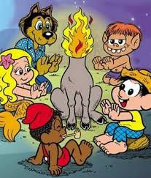
FOLCLORES

Slide 4
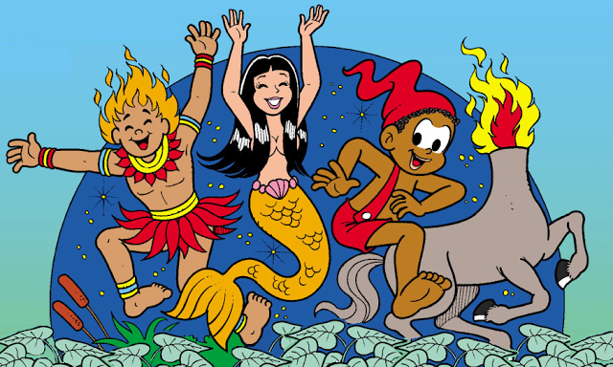
LENDAS

Slide 5
IARA

